Slide 1



Traja : uma caixa de ferramentas Python para análise de trajetória animal
Raquel Emanuela de Medeiros

Slide 2

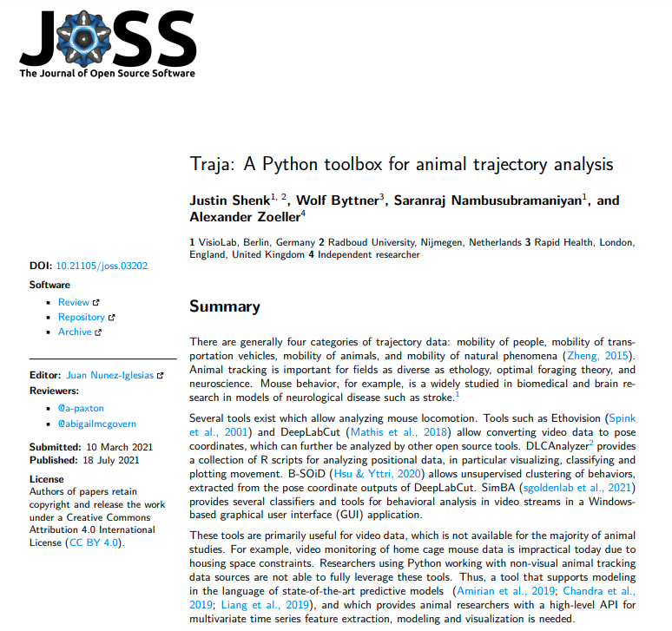

Slide 3
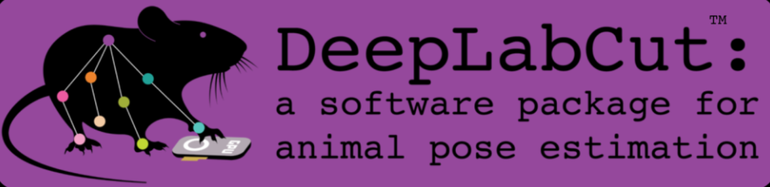
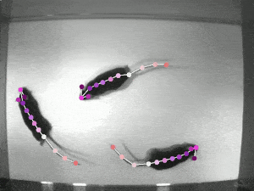
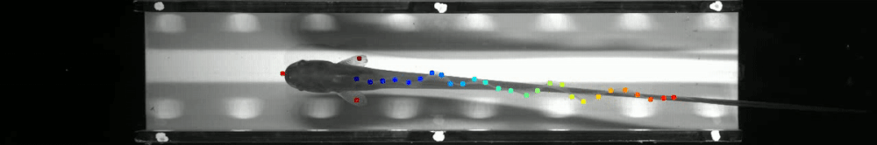
Ferramentas track
fazer treinamento rede neural ela devolve em pontos

Slide 4
Visão geral
Diferencial: locomoção animal , alto nível para pesquisa
Biblioteca três partes
Analisar
Transformar
Visualizar trajetórias

Slide 5
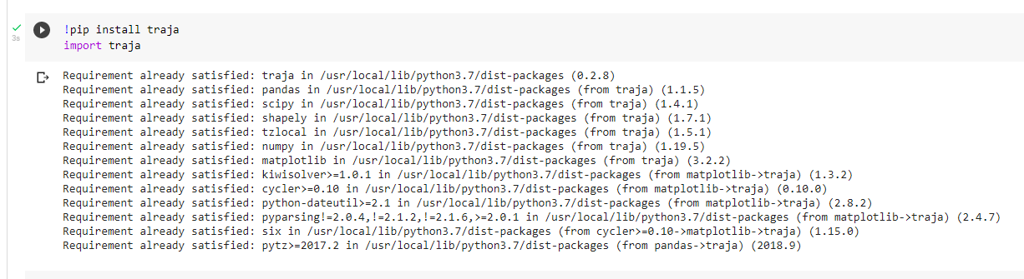
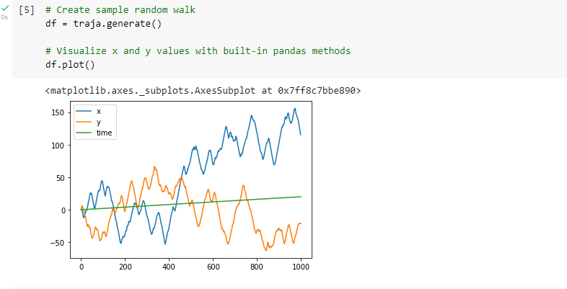
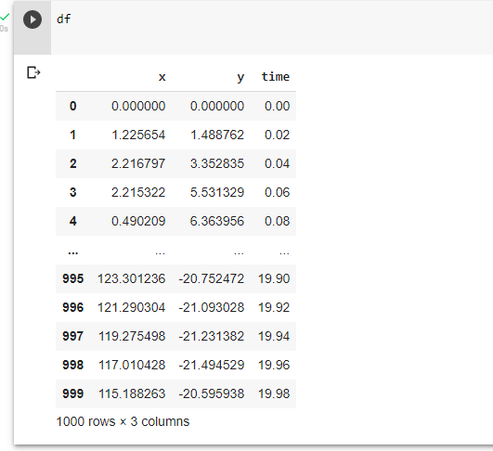
Biblioteca Traja

Slide 6
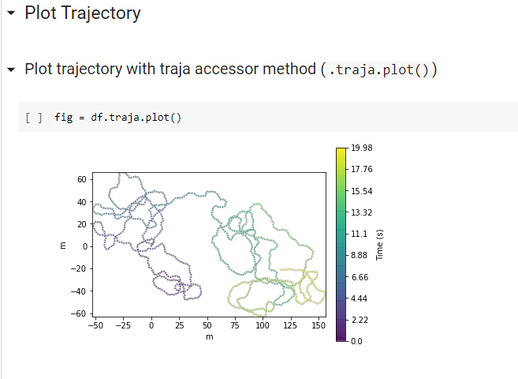
Usando a Biblioteca traja
Trajetória em plot

Slide 7
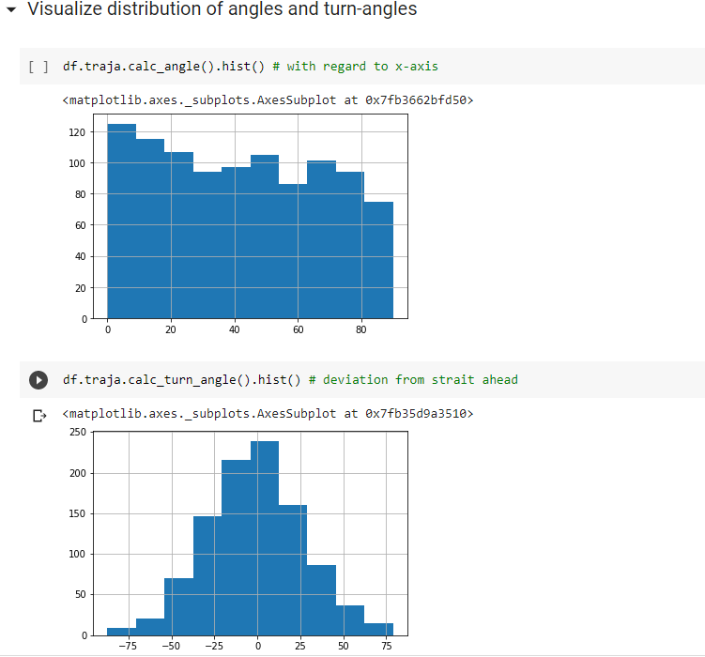
Ângulo da cabeça
Variação da cabeça

Slide 8
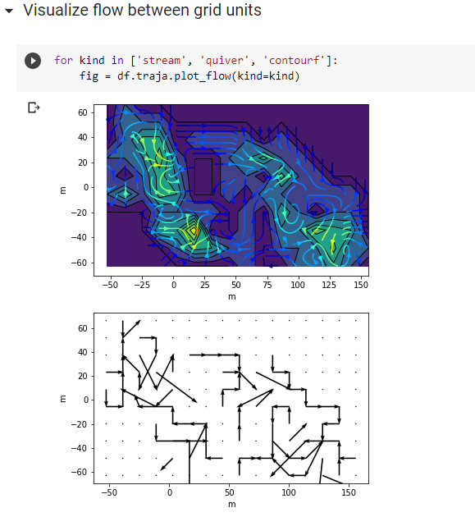
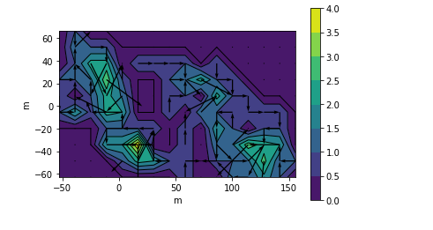
Fluxo de locomoção

Slide 9
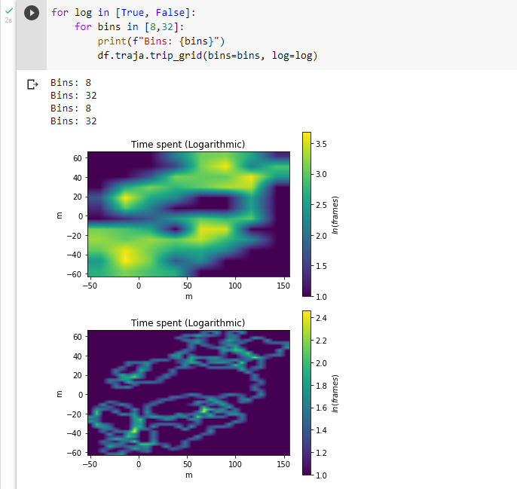
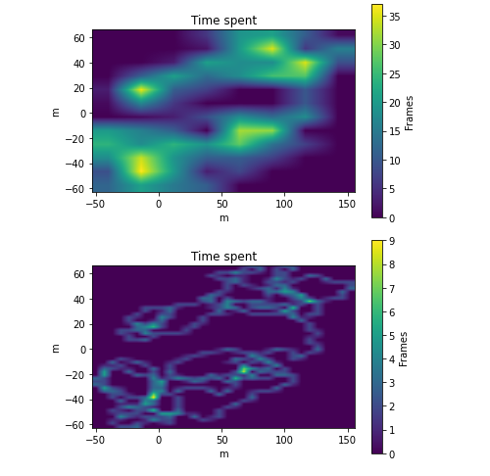
Mapa de Calor

Slide 10
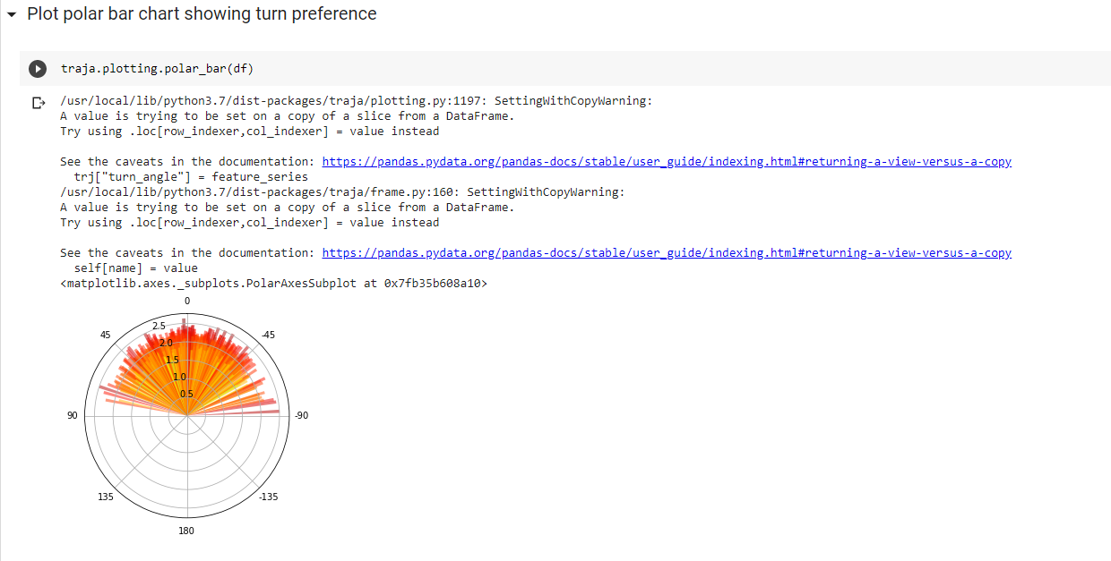
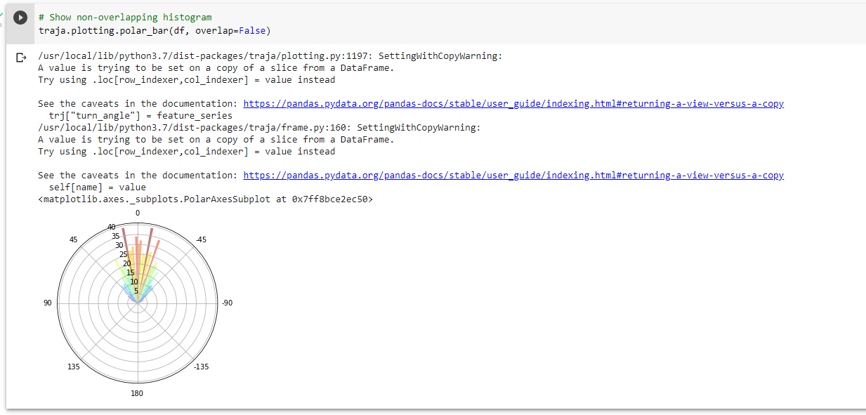

Slide 11
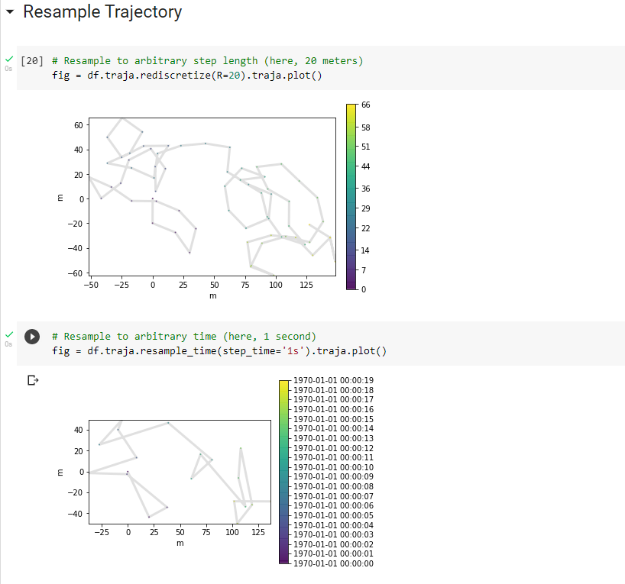

Slide 12

Obrigada!
raquel.medeiros@edu.isd.org.br

